Slide 1

Big Data Analytics: Review Artikel
Improving SMART Learning & Big Data in Agri-Food
250605210001 – Adi Cahyono
250605210015 – Angger Dimas Bayu Sadewo

Slide 2

Improving SMART Learning: Course Completion via AI-Driven Hybrid System Integration in Big Data
Konteks & Latar Belakang
Usulan Model
Perkembangan teknologi Artificial Intelligence (AI) dan big data telah membawa transformasi signifikan dalam dunia pendidikan, khususnya dalam konsep smart learning. Pemanfaatan data pembelajaran memungkinkan institusi untuk menganalisis perilaku mahasiswa, memprediksi keberhasilan akademik, serta meningkatkan tingkat penyelesaian kursus (course completion).
Artikel ini mengusulkan sebuah model hybrid berbasis AI yang mengintegrasikan beberapa algoritma machine learning untuk meningkatkan efektivitas pembelajaran dan memprediksi keberhasilan penyelesaian kursus. Dalam konteks meningkatnya kompleksitas data pendidikan, pendekatan ini menjadi relevan, namun perlu dikaji secara kritis dari sisi metodologi dan kontribusi ilmiahnya.

Slide 3
Tujuan Review Artikel
Review ini dilakukan secara sistematis dan kritis untuk menilai kualitas serta relevansi penelitian dalam konteks big data dan smart learning.
1
2
Analisis Metodologi
Evaluasi Kontribusi
Menganalisis kekuatan dan kelemahan metodologi penelitian yang digunakan secara menyeluruh.
Mengevaluasi kontribusi ilmiah yang diberikan kepada komunitas riset pendidikan dan AI.
3
4
Identifikasi Keterbatasan
Rekomendasi Riset
Mengidentifikasi keterbatasan penelitian yang berpotensi memengaruhi validitas temuan.
Memberikan rekomendasi konstruktif untuk pengembangan riset di masa depan.

Slide 4


Metodologi Penelitian
Pendekatan Hybrid Machine Learning
Tahapan & Dataset
Artikel ini menggunakan kombinasi tiga algoritma utama dalam kerangka hybrid:
Alur metodologi mencakup: pengumpulan data, preprocessing, exploratory data analysis (EDA), dan modeling.
Decision Tree
SVM
Klasifikasi berbasis pohon keputusan
Support Vector Machine untuk pemisahan kelas
Dataset berjumlah 8.665 data (2019–2024) bersumber dari Learning Record Store (LRS), namun karakteristik populasi, distribusi data, dan potensi bias tidak dijelaskan secara rinci — sebuah kelemahan metodologis yang signifikan.
Naïve Bayes
Probabilistik berbasis teorema Bayes
Praproses & Bersih
Pengumpulan Data
EDA
Model Hybrid
Normalisasi, imputasi, dan transformasi
Analisis pola, distribusi, dan korelasi
Decision Tree, SVM, dan Naïve Bayes
Ambil data dari LRS

Slide 5




Kontribusi Ilmiah
Integrasi Kerangka Hybrid
Menyatukan AI, big data, dan smart learning system dalam satu kerangka hybrid yang kohesif — menawarkan pendekatan holistik yang jarang ditemukan dalam literatur sebelumnya.
Kombinasi Algoritma Prediktif
Penggunaan kombinasi Decision Tree, SVM, dan Naïve Bayes secara bersamaan meningkatkan akurasi prediksi course completion dibandingkan pendekatan algoritma tunggal.
Konsep Learning Record Customer (LRC)
Pengembangan konsep LRC sebagai unit analisis pembelajaran berbasis data — merupakan kontribusi konseptual baru yang memperkaya ekosistem learning analytics.

Slide 6




Pengembangan Riset ke Depan
Beberapa arah riset lanjutan direkomendasikan untuk memperkuat fondasi ilmiah dan aplikabilitas model hybrid ini.
Explainable AI (XAI)
Deep Learning (LSTM/Transformer)
Menjelaskan faktor-faktor yang memengaruhi keberhasilan mahasiswa secara transparan.
Menangkap pola temporal pembelajaran yang lebih kompleks dan dinamis.
Dataset Lintas Institusi
Real-Time Learning Analytics
Pengujian model pada dataset dari berbagai institusi untuk meningkatkan generalisasi dan validitas eksternal.
Integrasi dengan sistem analitik real-time untuk intervensi adaptif yang tepat waktu.

Slide 7


Review Artikel Kedua: Big Data Analytics in Agri-Food
A Review on the Impact of Big Data Analytics in Transforming Agricultural Practices, Food Processing, and Preservation Strategies
Kesenjangan Utama (Gap)
Tantangan Sistem Pangan Global
Big Data sudah banyak digunakan di sektor distribusi & retail, namun masih minim di produksi pertanian, belum optimal dalam food processing & preservation, dan kurang dimanfaatkan untuk pengambilan keputusan strategis.
Food security dan ketahanan pangan
Dampak perubahan iklim (climate change)
Inefisiensi rantai pasok (supply chain)
Tingginya food waste
Data melimpah (sensor, IoT, satelit) namun belum terintegrasi
Ada gap besar antara ketersediaan data dan pemanfaatan data untuk keputusan cerdas di sektor pangan global.

Slide 8
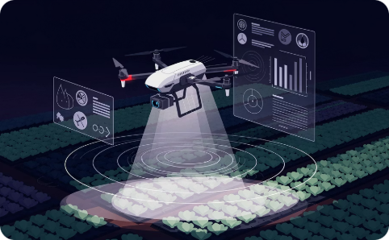
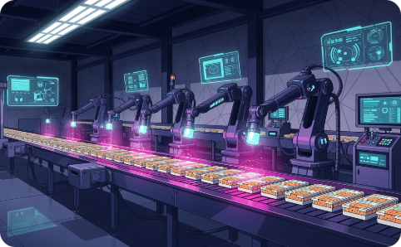

Tujuan Systematic Literature Review
Pertanian Modern
Food Processing & Quality Control
Tantangan & Research Gap
Mengkaji penggunaan Big Data Analytics dalam precision agriculture bagaimana data sensor dan satelit meningkatkan efisiensi produksi pangan.
Menganalisis peran BDA dalam pengolahan pangan dan sistem quality control otomatis untuk memastikan standar keamanan pangan.
Mengidentifikasi hambatan adopsi teknologi dan menentukan arah riset masa depan yang paling mendesak untuk dieksplorasi.

Slide 9
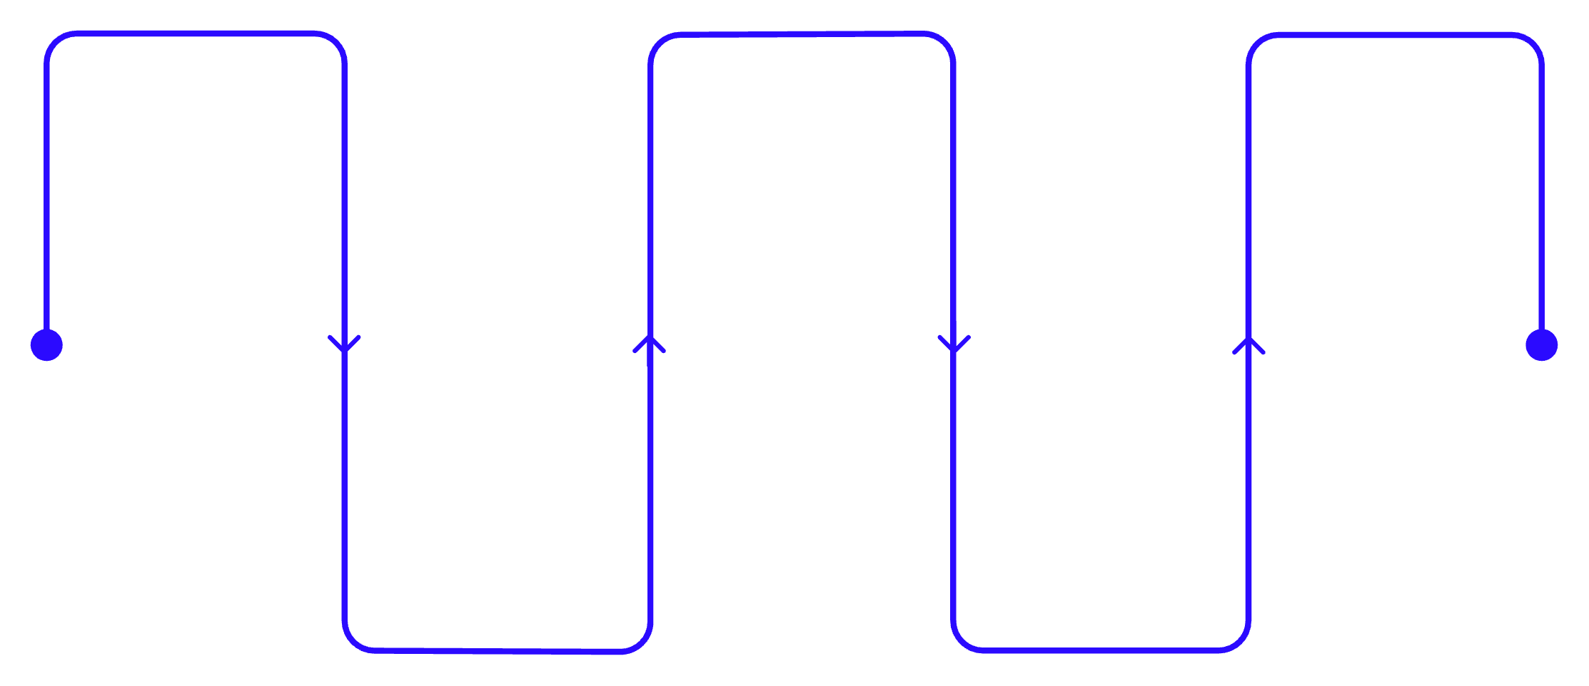

Metodologi: Systematic Literature Review (PRISMA 2020)
Pengumpulan
Filter Isi
Seleksi Akhir
6.323 artikel (Scopus+WoS)
Full-text & peer-reviewed
181 artikel inti
Penyaringan Awal
Skrining
Filter tahun 2015–2025
Mengevaluasi relevansi
Sumber Data & Periode
Alat Analisis Bibliometrik
Database: Scopus & Web of Science
Rentang: 2015–2025
Total awal: 6.323 artikel
Tersaring: 711 artikel relevan
Final: 181 artikel utama
Analisis deskriptif statistic
VOSviewer — pemetaan jaringan sitasi
Biblioshiny (R) — analisis bibliometrik lanjutan
Penggunaan PRISMA 2020 menjamin transparansi dan reprodusibilitas proses seleksi literatur.

Slide 10
Kontribusi Ilmiah: Big Data dalam Sistem Pangan
Gambaran Menyeluruh (Comprehensive Review)
Penerapan Konkret di Lapangan
Identifikasi Tantangan Utama
Menegaskan masalah kritis: infrastruktur terbatas, integrasi data yang belum optimal, isu privasi, dan hambatan adopsi teknologi di negara berkembang.
Merangkum bagaimana Big Data Analytics digunakan di seluruh rantai sistem pangan: dari pertanian → pengolahan → distribusi → konsumsi.
Menunjukkan implementasi nyata: precision agriculture, monitoring tanaman & ternak, quality control makanan, dan optimasi supply chain berbasis data.
Peta Tren Riset (Bibliometrik)
Arah Penelitian Selanjutnya
Menyajikan perkembangan penelitian dari tahun ke tahun, negara & peneliti dominan, serta topik yang paling banyak diteliti dalam ekosistem agri-food analytics.
Memberikan fondasi untuk riset lanjutan pada integrasi sistem data, pemanfaatan AI dalam pertanian, dan pengembangan sistem pangan cerdas yang berkelanjutan.

Slide 11
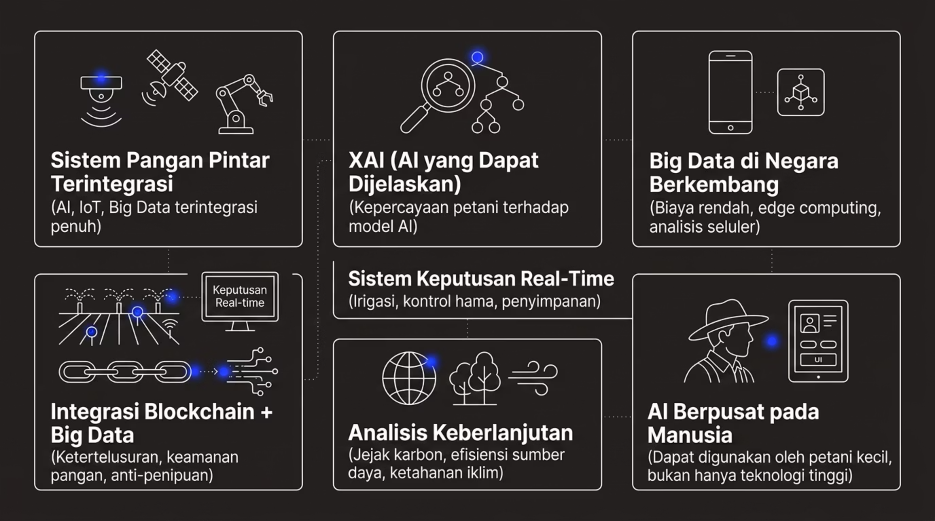

Pengembangan Riset ke Depan: Agri-Food
Tujuh arah strategis pengembangan riset untuk mewujudkan sistem pangan yang lebih cerdas, inklusif, dan berkelanjutan.
Ketujuh arah riset ini saling melengkapi dan membentuk ekosistem inovasi agri-food yang komprehensif dari infrastruktur data hingga antarmuka yang ramah pengguna bagi petani.

